Slide 1
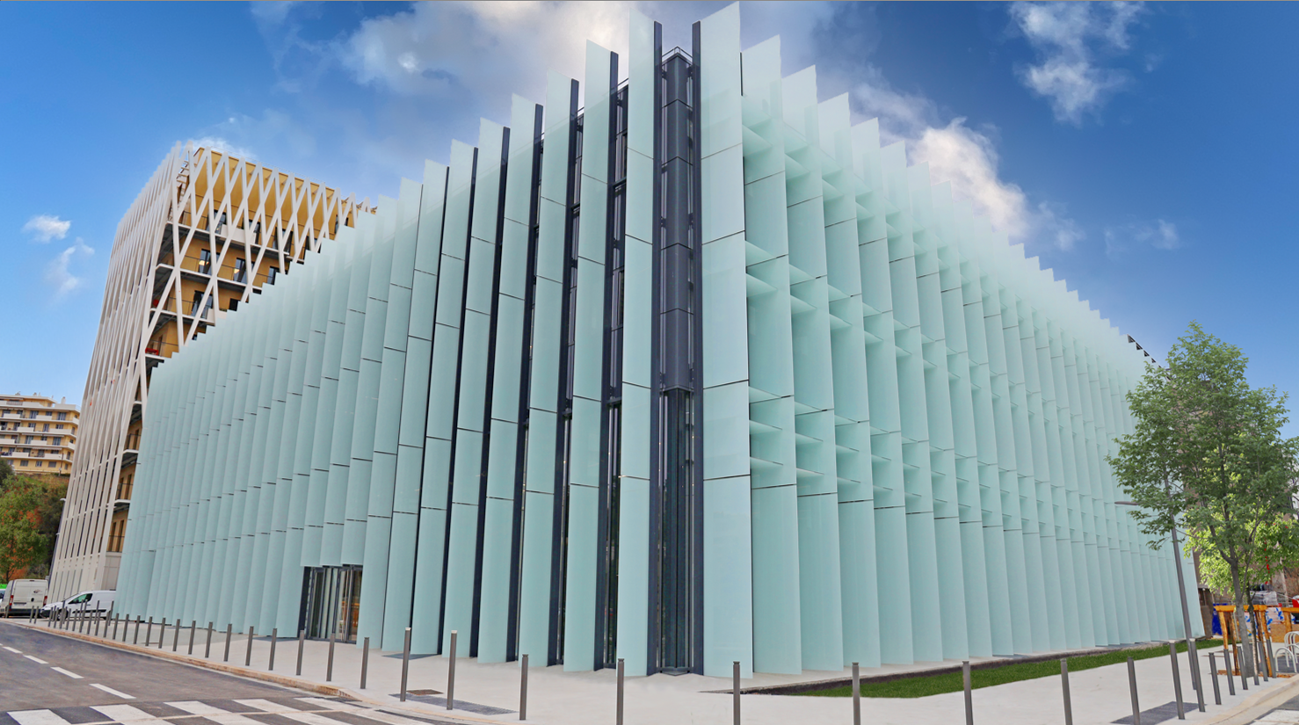

Linky for Residential Flexibility
Benoit Couraud
30/05/2023

Slide 2
Contexte
Recherche de valorisation des travaux de la Chaire:
Valorisation scientifique
Problème: peu d’apport scientifique novateur
Opportunité de conférence très reconnue dans le domaine des Smart Grids:
Grenoble ISGT 2023 (Octobre)
Peu de chance de succès
Base pour une future publication orientée cas d’usage
Réduire notre facture d’énergie (incl. Électricité)
Être un batiment exemplaire / démontrer par l’exemple
Accompagner les acteurs locaux dans l’intégration de solutions décarbonées innovantes
Contribuer aux avancées scientifiques en proposant un cadre d’expérimentation aux labos (Gredeg, …)

Slide 3
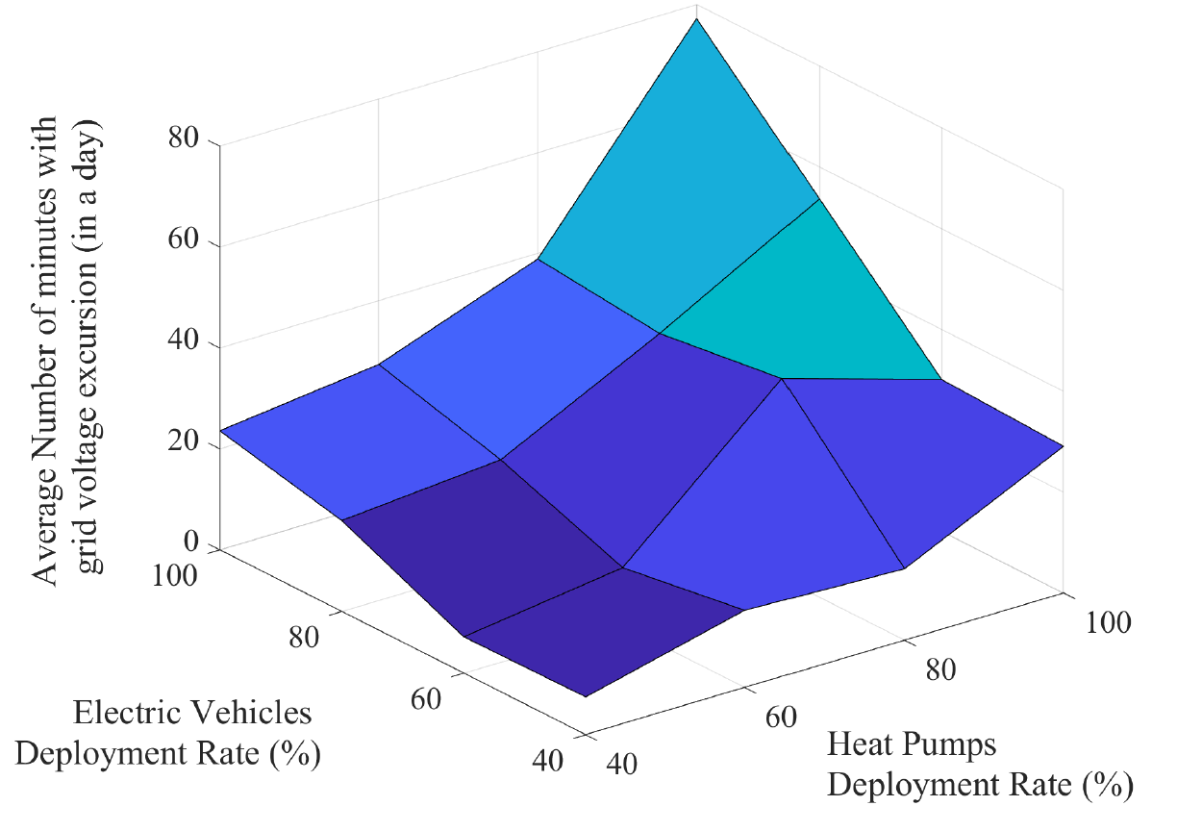
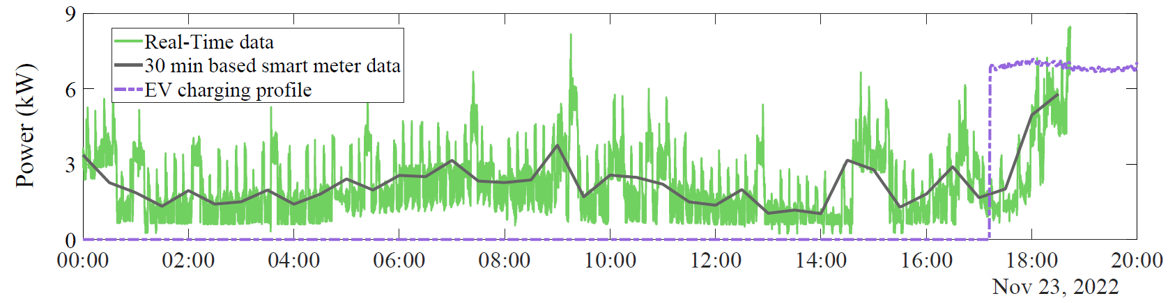
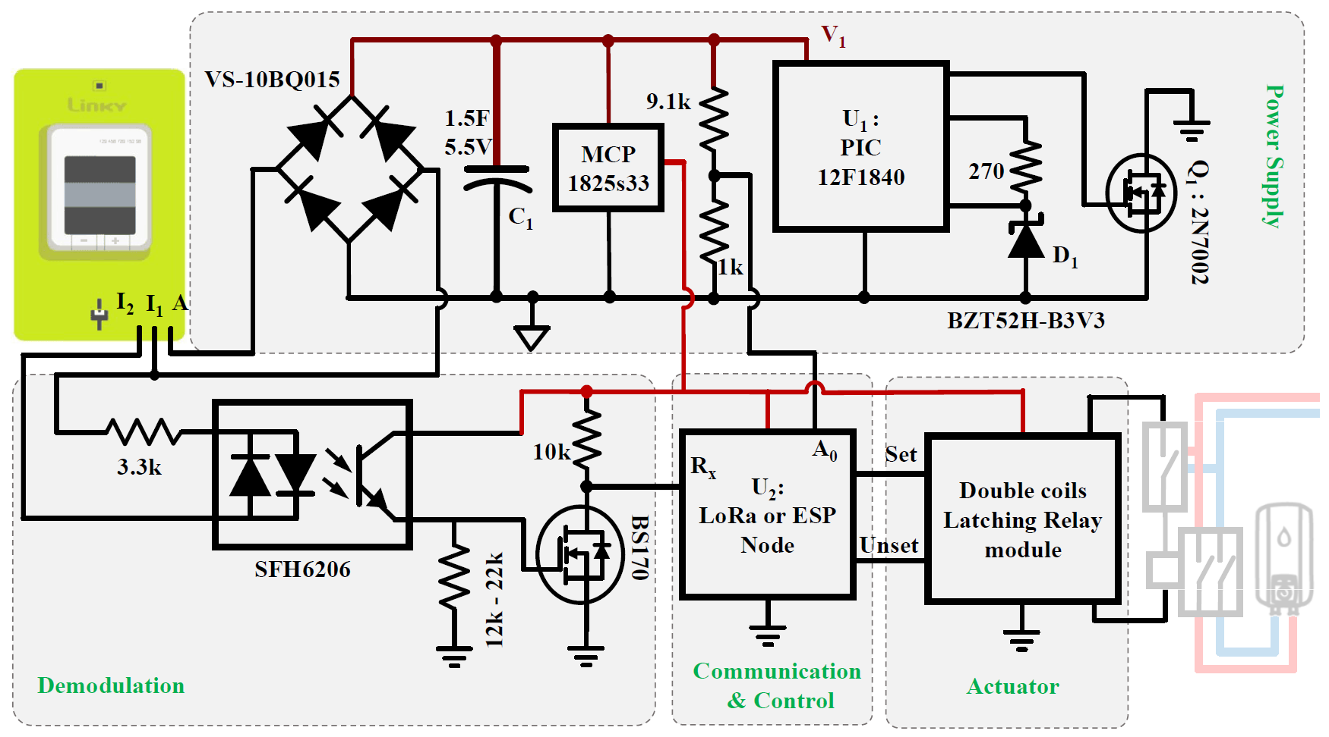
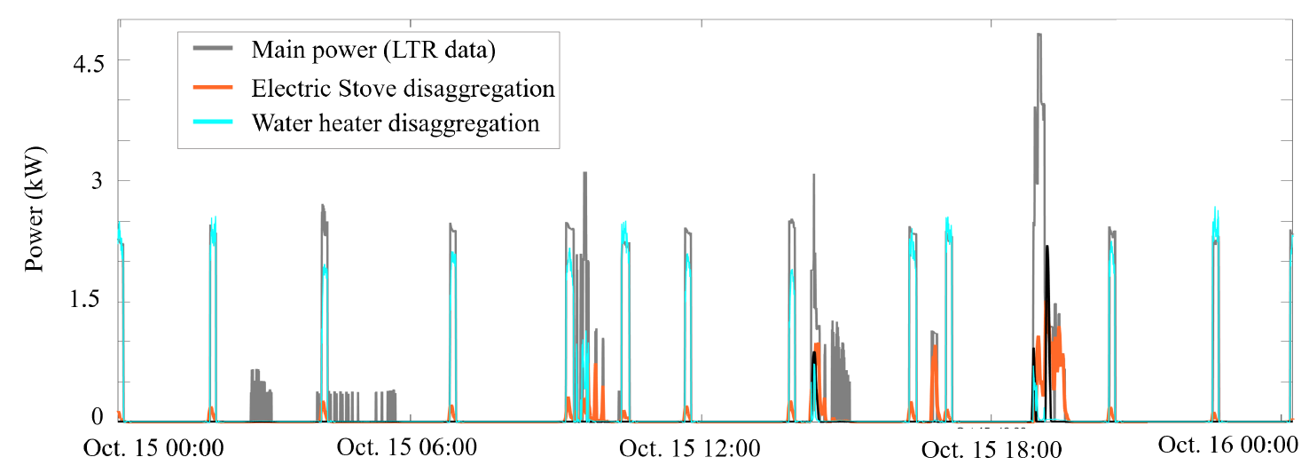
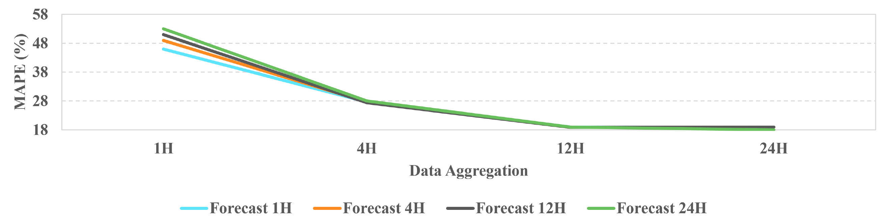
Architecture de la publication
Démonstration du besoin de flexibilité:
La transition énergétique créera beaucoup « d’instabilité » sur le réseau électrique de distribution
Nombreux logements passent au « tout électrique » mais n’ont pas l’infrastructure pour.
Solution Proposée:
Dongle Linky pour:
Faire remonter les données de consommation locale à un gestionnaire de flexibilité
Déconnecter les équipements flexibles lors des surconsommation
Sécurisation de l’envoi des données
Intérêt de la solution pour la flexibilité:
Identification des appareils flexibles → utile pour un gestionnaire de flexibilité
Utilisation pour prévision de consommation
Utilisation pour identification de l’effort de flexibilité

Slide 4
MERCI !

